Slide 1

Parkinson en cognitieve problemen.
Ellen Askes
21-11-2024
Parkinson café
Naarderheem

Slide 2
- Ziekte van Parkinson in het kort
- Cognitieve problemen
- geheugen
- Dementie
- Tips en trucs
- Boeken en cursussen
- Vragen?
Programma

Slide 3
Wat is Parkinson?
De ziekte van Parkinson is een aandoening waarbij zenuwcellen versneld afsterven in een bepaald hersengebied (de substantia nigra, oftewel de zwarte kern).
Deze zenuwcellen (neuronen) produceren de chemische stof dopamine.
Wanneer een bepaald percentage neuronen is afgestorven, ontstaan klachten en symptomen vanwege een tekort aan dopamine.

Slide 4
De ziekte van Parkinson
Motorische symptomen
Bewegingsarmoede
Tremor
Rigiditeit
Houdingsinstabiliteit
Niet-motorische symptomen
Slaapstoornissen
Autonome symptomen
Angst en paniek
Depressie
Hallucinaties
Cognitieve problemen

Slide 5

Wat zijn cognitieve problemen?

Slide 6
Cognitieve problemen
planningsvaardigheden
aandacht
concentratie
geheugen

Slide 7
Het geheugen
Werk geheugen of korte termijngeheugen
Lange termijngeheugen
Procedureel geheugen
Prospectief geheugen

Slide 8
Werk geheugen of korte termijngeheugen
In het kortetermijngeheugen sla je informatie voor een korte periode op, zoals het onthouden van een telefoonnummer.

Slide 9
Lange termijngeheugen
In het langetermijngeheugen sla je informatie voor een langere periode op. Zoals de herinnering aan een vakantie, of de naam van je middelbare school.

Slide 10

Procedureel geheugen
Procedureel geheugen (ook wel motorisch geheugen) is het vermogen te weten hoe bepaalde handelingen moeten worden verricht.
Het opvallende van dit aspect van het geheugen is het feit dat men niet onder woorden kan brengen hoe men geleerd heeft dit te doen. Een voorbeeld hiervan is het rijden op een fiets of koffie zetten

Slide 11
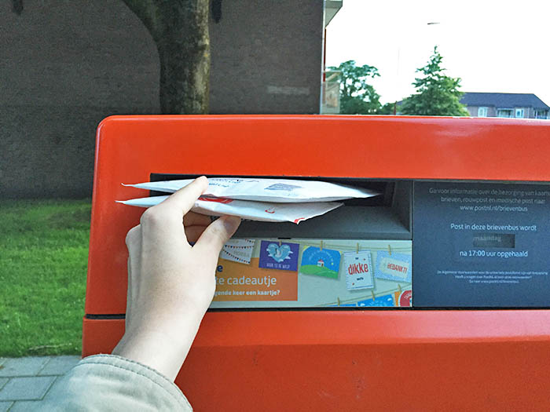
Prospectief geheugen
Vooruitdenken. Iets onthouden voor in de toekomst.
Brief posten
Afspraak kapper
Medicijnen innemen

Slide 12
Geheugenproblemen bij Parkinson
• Gebrekkig korte termijn geheugen
• Lange termijn is prima
• (lichte) problemen met inprenten
• Moeite om informatie op te halen

Slide 13
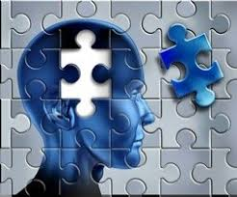
Wat merkt u er zelf van?

Slide 14
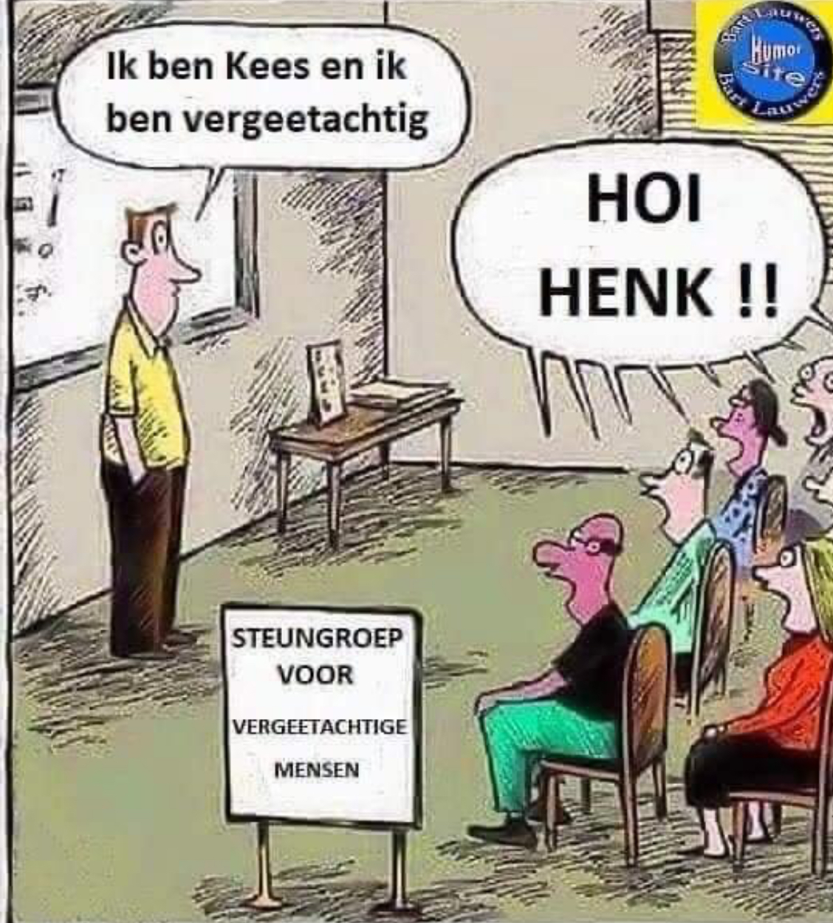

Slide 15
Er kan veel veranderen
• Omschakelen
• Dubbeltaken
• Besluiten nemen
• Deelnemen aan een gesprek

Slide 16
Geheugen klachten
• Iedereen vergeet wel eens wat.
Ouderdom
Stress
Dementie?

Slide 17
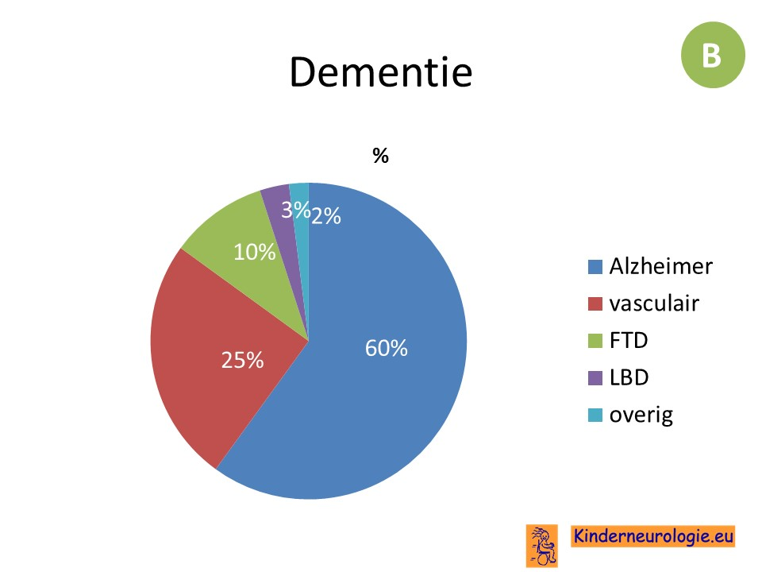
Verschillende vormen van dementie

Slide 18
Parkinson dementie
Wisselend per uur of dag hoe het gaat.
Nog relatief goede geheugenfuncties
Duidelijke psychomotorische traagheid
Moeilijkheden met taken waarbij abstractie en rederneren van belang zijn.
Psychiatrische verschijnselen, zoals: hallucinaties, wanen, angst en depressies komen veel voor
In het begin ziet het er heel anders uit dan Alzheimer dementie, waar juist geheugenproblemen op de voorgrond staan.
35-75% van mensen met Parkinson ontwikkelt Parkinson-dementie (Kwaliteitsinstituut voor de gezondheidszorg)

Slide 19
Dementie
Duidelijke vaststelbare achteruitgang op minstens 2 cognitieve domeinen, die het dagelijks leven belemmeren (in de sociale- of beroepensfeer):
Aandacht (twee dingen tegelijk, focussen)
Vertraagd denken / handelen
Herinneren
Oriënteren (weg kwijt, mensen niet herkennen)
Waarnemen (zien, horen, voelen)
Spreken en luisteren
Rederneren
Bewuste en aangeleerde bewegingen uitvoeren

Slide 20
Parkinsondementie <-> Lewy Body Dementie
Het onderscheid tussen deze vormen dementie is lastig te maken, doordat zij erg op elkaar lijken. Vooral de wisselende cognitie en de visuele hallucinaties staan op de voorgrond.
1-jaar regel: De diagnose Lewy Body Dementie wordt gesteld als visuele hallucinaties en cognitieve stoornissen voorafgaand aan of binnen een jaar na de start van de motorische symptomen zijn ontstaan. Bij een Parkinsondementie treedt dit pas later op.

Slide 21
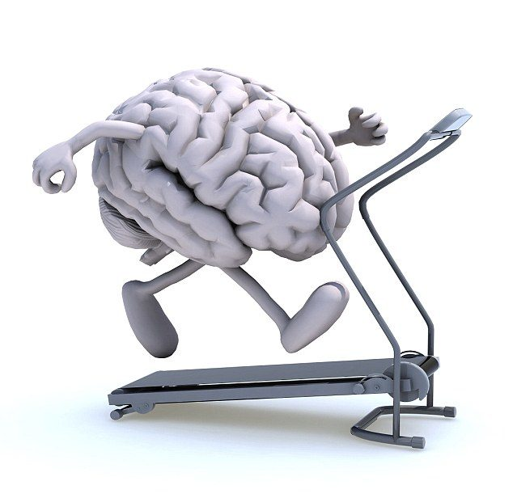
Door regelmatig oefeningen en gewoonten zoals puzzels, lezen, lichaamsbeweging en gezonde voeding in je dagelijkse routine op te nemen, kun je je hersenen fit houden en het risico op cognitieve achteruitgang verminderen.

Slide 22

Uw tips en trics

Slide 23
Tips ter ondersteuning van het geheugen:
U kunt uw geheugen wat onlasten door externe hulpmiddelen te gebruiken, zoals:
  Gebruik een agenda/kalender.
  Meldingen inschakelen op mobiele telefoon of iPad.
  Schrijf vragen van tevoren op. Soms kunt u vragen al eerder doormailen voor uw afspraak.
  Het geheugen van uw naaste gebruiken.
Vraag aan uw naasten om u niet te laten gissen, maar laat hen u op weg helpen. Door bijvoorbeeld de eerste letters al te zeggen.

Slide 24
Tips ter ondersteuning van het geheugen(2)
  Aandacht en tijd geven aan wat u wilt onthouden.
Informatie herhalen.
Hardop herhalen
Knopen maken, ezelsbruggetjes of associaties, u verbindt de informatie met andere informatie
Informatie ordenen. Maak een logische indeling zodat u het terug kunt vinden.
Vooruit- en terug kijken. Leg iets al klaar.
Zorg voor een rustige omgeving met weinig prikkels bij een gesprek of activiteit (opgeruimde kamer, deur dicht, weinig mensen, geen muziek of tv). Zo kun je je beter concentreren.
Geef het even de tijd als u iets vergeten bent, vaak komt het later weer boven.

Slide 25




Boeken en cursussen
Boeken:
“Mijn denken stottert vaak meer dan mijn benen” - Ad Nouws
'Een jonger brein in twee weken' – Gary Small
Een nieuwe uitdaging met Parkinson – Peter van den Berg (febr. 2019 uitgekomen)
Ommetjes door het Parkinsonbrein –Marina Noordegraaf
Cursussen:
PEPP (Patienten Educatie Programma Parkinson)
Via Parkinson Academie worden cursussen en workshops georganiseerd, zoals: Houd je aandacht erbij

Slide 26
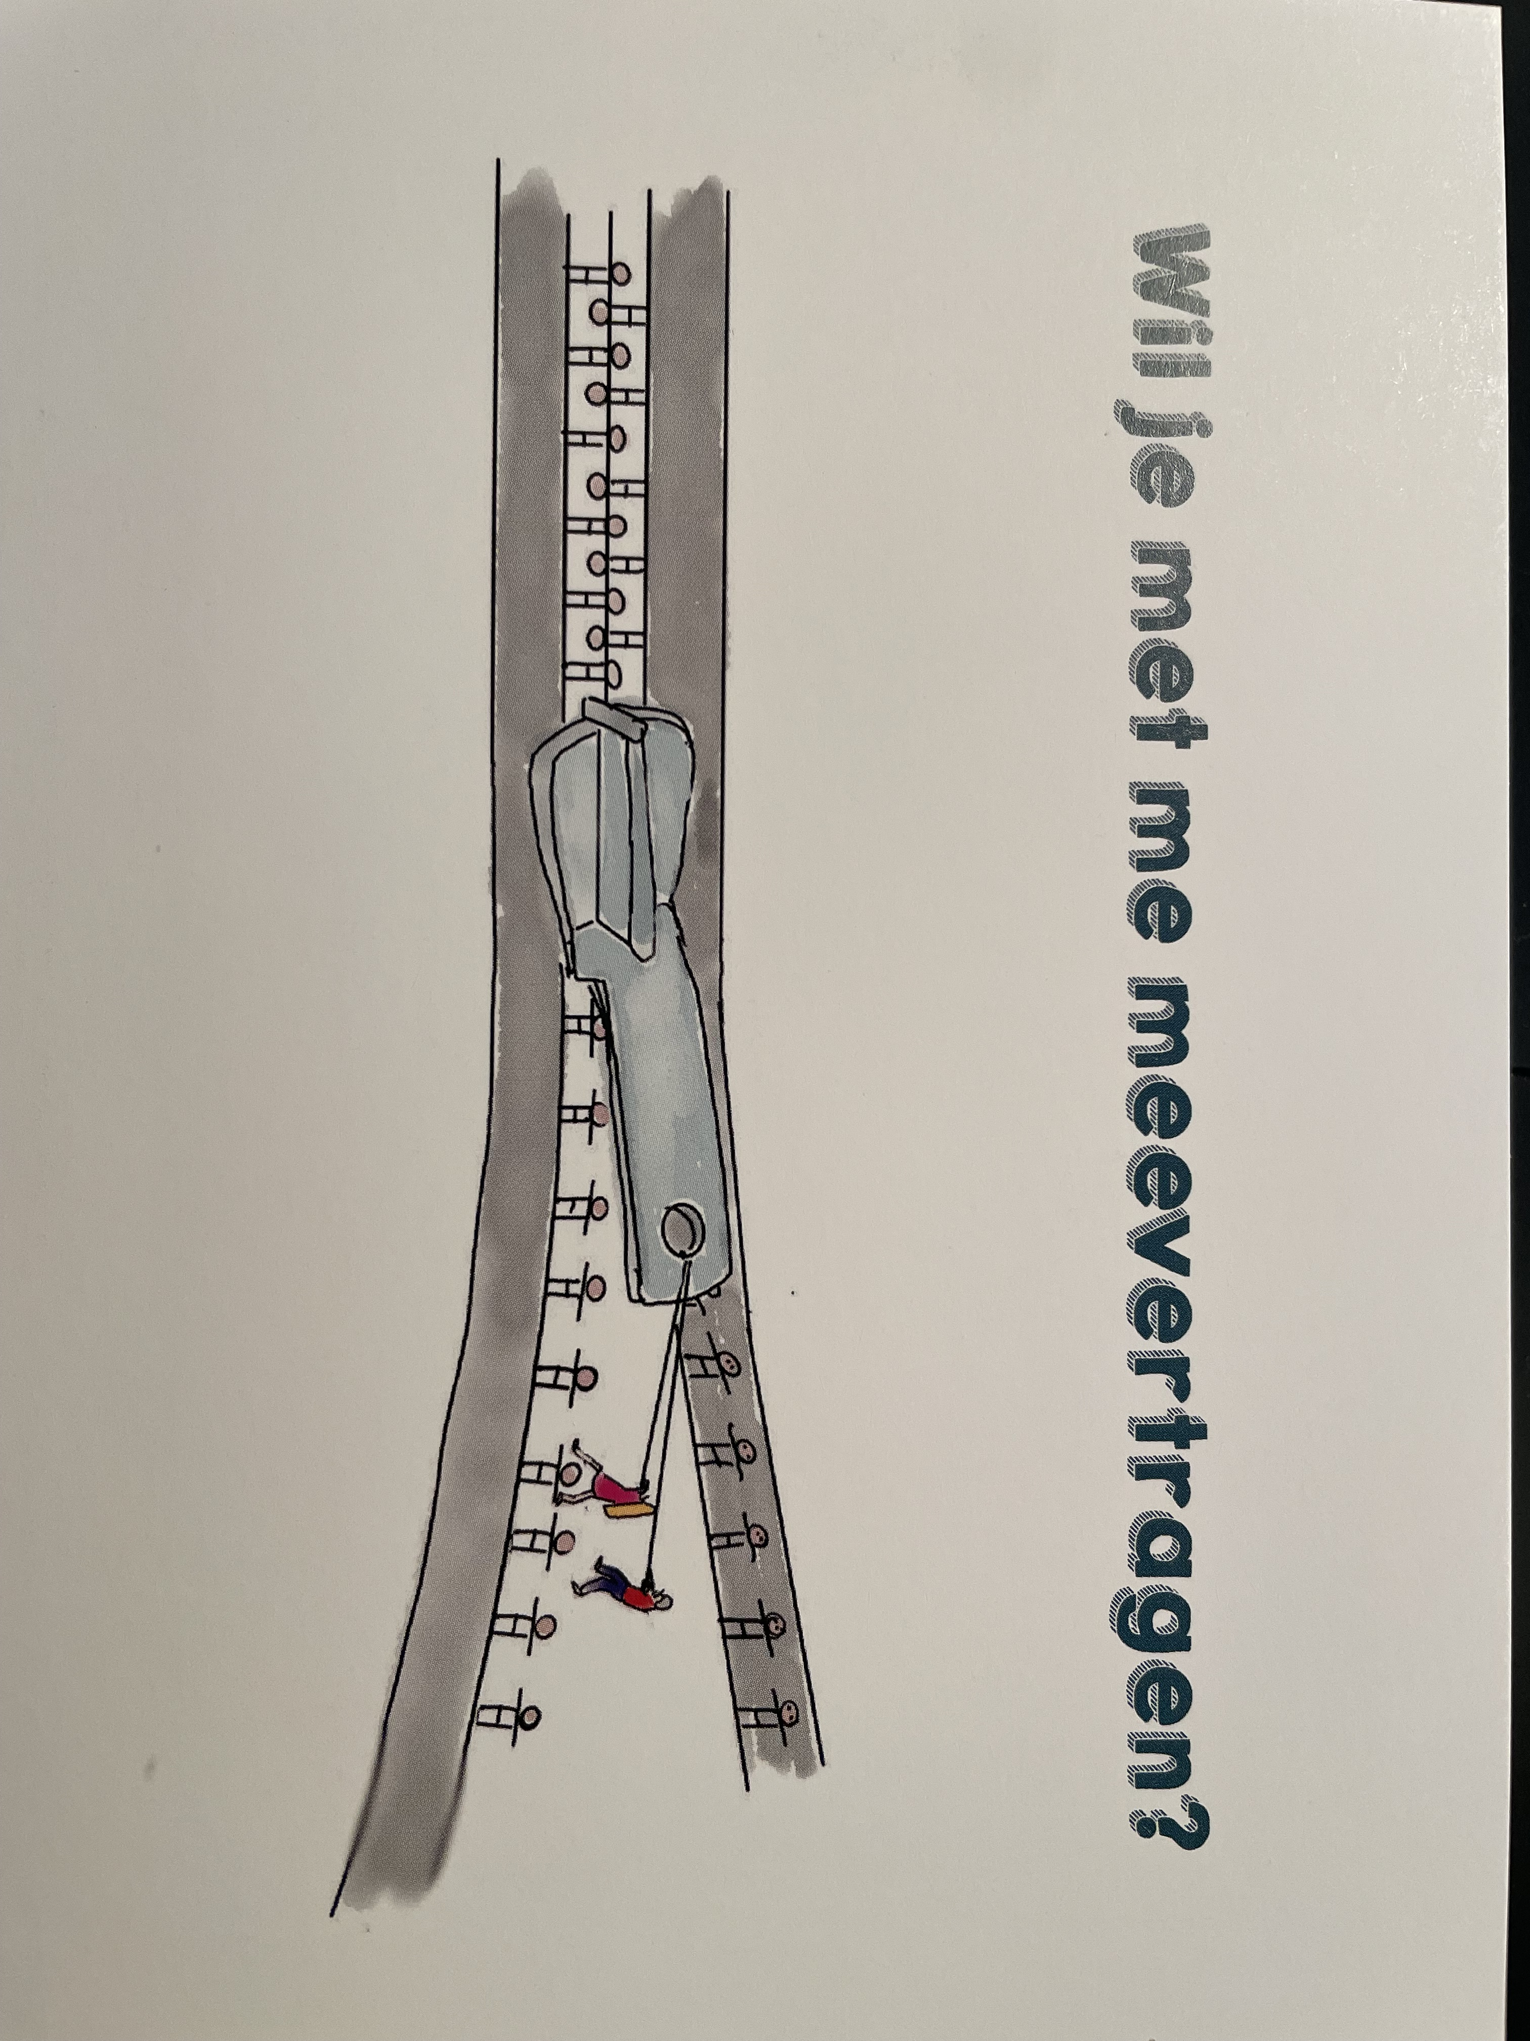

Slide 27

Dank voor uw aandacht!
Zijn er nog vragen?

Slide 28
Een slide met inhoud
Niveau 1 Klikken om de tekststijl van het bewerken
  Niveau 2 Tweede niveau
    Niveau 3 Derde niveau
      Niveau 4 Kopje of tussenkop
        Niveau 5 Basistekst
          Niveau 6 Inspring 1e niveau
            Niveau 7 inspring 2e niveau
              Niveau 8 Inspring 3e niveau
                Niveau 9 Kleine tekst

Slide 29
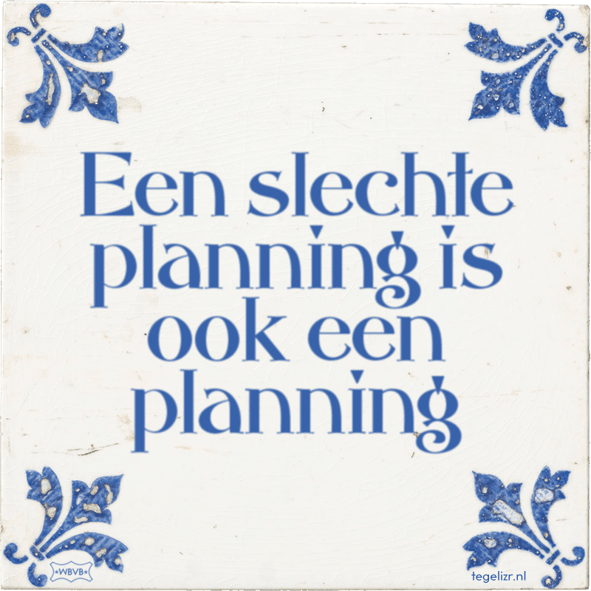

Slide 30

Wat is stress:
Stress treedt op wanneer we in een situatie zitten waarin we het gevoel hebben dat er meer van ons verwacht wordt dan we aankunnen, terwijl we wel aan die verwachting willen voldoen.

Slide 31
Een slide of pagina met 2 elementen, een nieuwe regel past ook.
        Wij richten ons op de patiënten in de regio Gooi en Vechtstreek en zijn een regionaal ziekenhuis met een focus op acuut klinische zorg.
        Onze missie is dat we betekenisvol zijn, vandaag én in de toekomst, voor onze patiënten en hun naasten. Vanuit die drijfveer bieden we de best denkbare medisch-specialistische zorg en ondersteuning. We hebben echt oog en aandacht voor hoe het met onze patiënten gaat en wat er voor hen belangrijk is

Slide 32
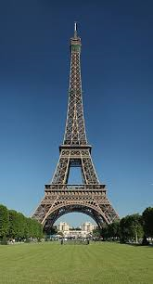
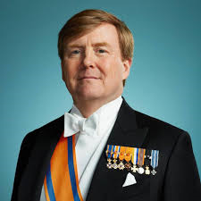
Semantisch geheugen
Bewust toegankelijke kennis van de wereld, onafhankelijk van de tijd en plaats waarop deze kennis is verkregen.
Feiten kennis
Wat is de hoofdstad van Frankrijk?
Wie is onze koning?

Slide 33
Een slide met tekst en beeld
        Wij richten ons op de patiënten in de regio Gooi en Vechtstreek en zijn een regionaal ziekenhuis met een focus op acuut klinische zorg.
        Onze missie is dat we betekenisvol zijn, vandaag én in de toekomst, voor onze patiënten en hun naasten. Vanuit die drijfveer bieden we de best denkbare medisch-specialistische zorg en ondersteuning. We hebben echt oog en aandacht voor hoe het met onze patiënten gaat en wat er voor hen belangrijk is

Slide 35
Slide met een grafiek

Slide 36
Bedankt!

